Slide 1
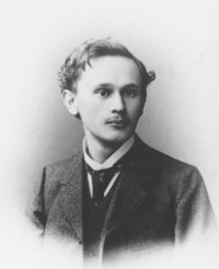
Ein Quiz!
1) Geboren - im Jahr achtzehnhundertdreiundachtzig
2) Gestorben – im Jahr neunzehnhundertsiebzig
3) Er war ein deutscher Künstler des deutschen Expressionismus.
4) Im Juni 1905 gründete Heckel mit anderen Künstlern die Künstlergruppe „die Brücke“
5) Er war Maler, Grafiker und Bildhauer.
6) Er konzentrierte sich auf Drucktechniken wie Holzschnitt, Linolschnitt und Gravur.
He was born in the year a) 1880 b) 1882 c) 1883
He died in the year a) 1960 b) 1970 c) 1972
He was a German artist of a) Expressionism b) Romanticism c) Classicism
In a) July b) June c) August 1905 he formed an art group with other artists which was called „die Brücke“
He was a painter, graphic artist and a) poet b) author c) sculptor
He focussed on printing techniques such as wood and lino cutting and a) engraving b) model making c) photography

Slide 2
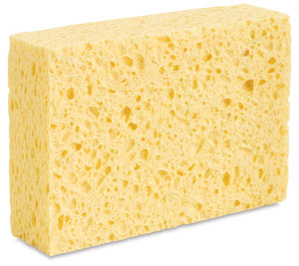
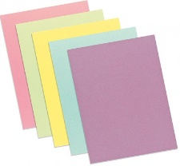
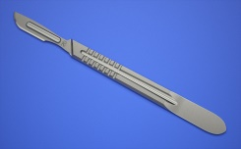
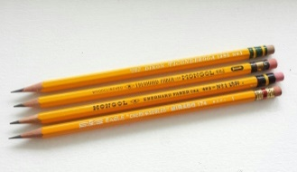
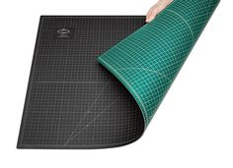
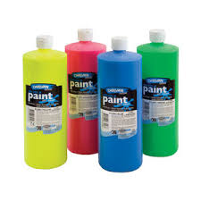
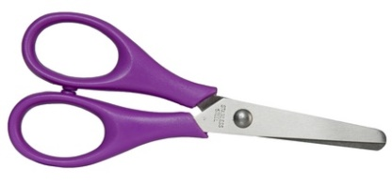
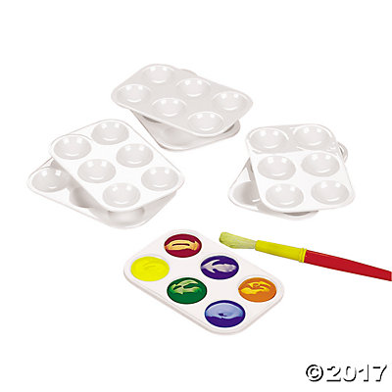
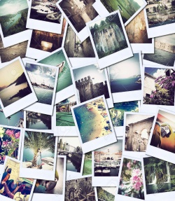
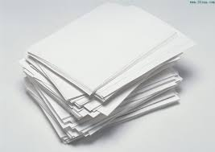
Ich brauche… = I need Hast du…?/Haben Sie…? = Do you have…?
Karton
ein Skalpell
eine Schneidematte
Farben
Farbpaletten
Papier
einen Schwamm
Bleistifte
eine Schere
Fotos/Fotos von berühmten Personen

Slide 3
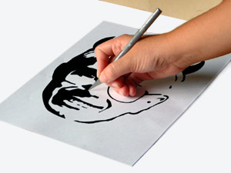
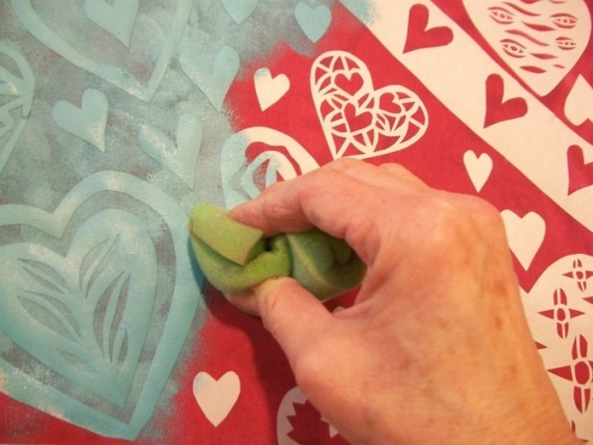
Das schablonierte Foto auf ein Stück Karton kleben.
Das ist jetzt eure Schablone!
2) Alle weißen Bereiche mit einem Skalpell ausschneiden.
Schneidematte unter dem Karton!
3) …… sammeln
eine Farbpalette
ein bisschen schwarze Farbe
einen Schwamm
ein neues Stück Papier
4) Die Schablone über das neue Blatt Papier legen.
5) Die schwarze Farbe auf dem Schwamm sorgfältig in die Lücken tupfen.

Slide 4
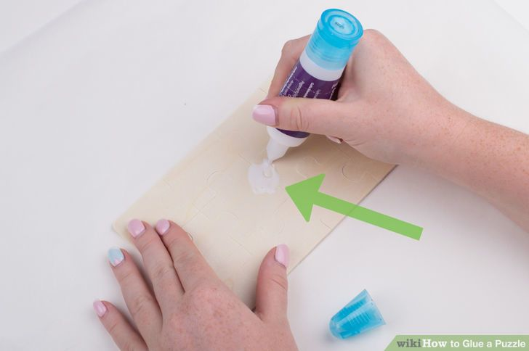
kleben

Slide 5
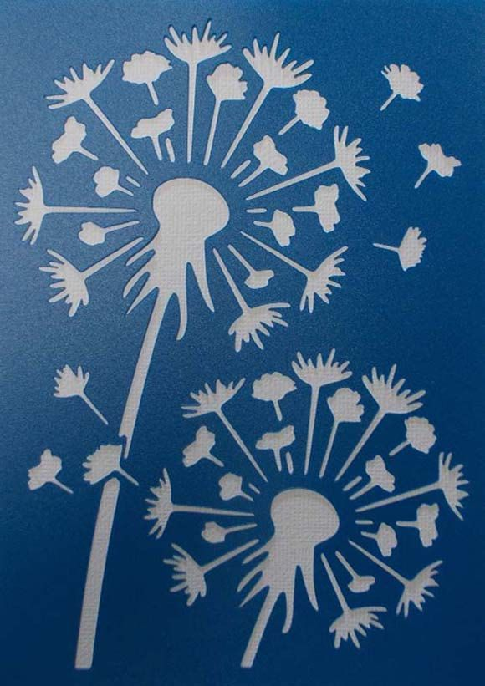
Schablone

Slide 6
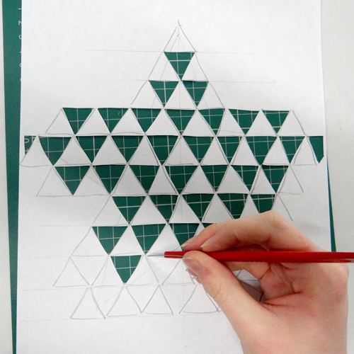
mit einem Skalpell ausschneiden

Slide 7
…sammeln
Collect

Slide 8
legen

Slide 9
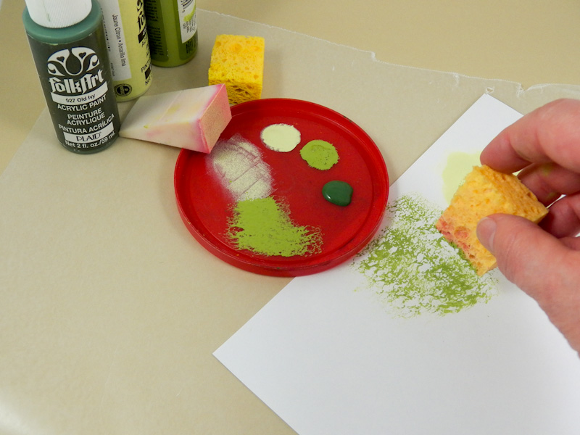
tupfen

Slide 10
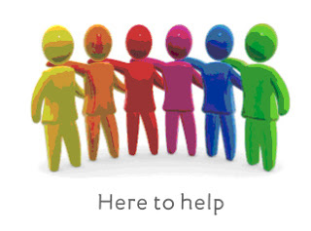
Kannst du/Können Sie mir bitte helfen?

Slide 11
fantastisch
interessant
wunderschön
toll
grossartig

Slide 12
hart/schwierig
langweilig
schlecht
furchtbar

